Slide 1
Crayons 2.0
Entwurf
PSE 2016/17 Betreuer: Daniel Atorf, Anton Berger

Slide 2
Übersicht
Architektur der Applikation
Vaadin Architektur
Paket View
Paket Controller
Paket Service
Paket Model
Architekturinteraktion am Login Beispiel

Slide 3
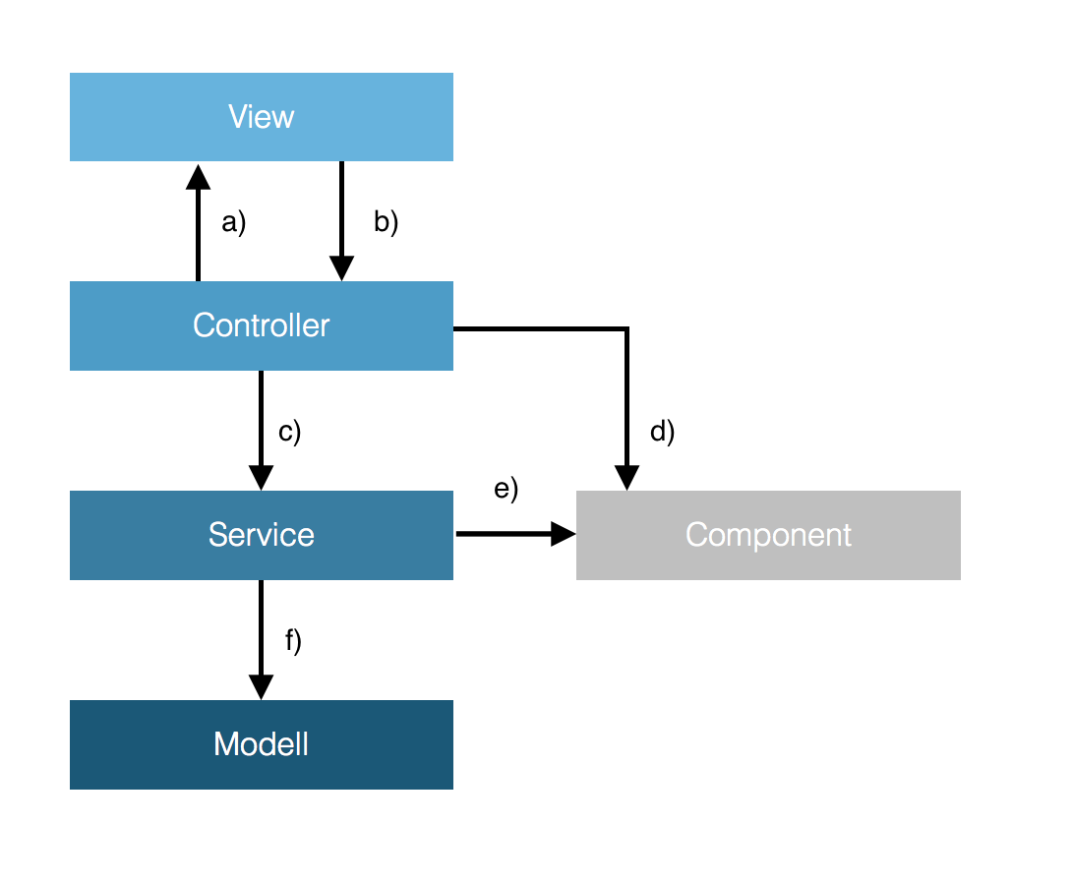
Architektur der Applikation
Das System wird in view, controller, service, component und model gegliedert.
Der Login und Authentifizierung sind für erleichterte Sicherheitsimplementierung nochmals separiert.
View: Benutzeroberfläche und Benutzerinteraktion
Controller: Distribution dynamischer
Inhalte auf die UI und Navigation
Service: Daten-Steuerungslogik
Component: Ergänzungselemente
Model: Datenbankentitäten

Slide 4
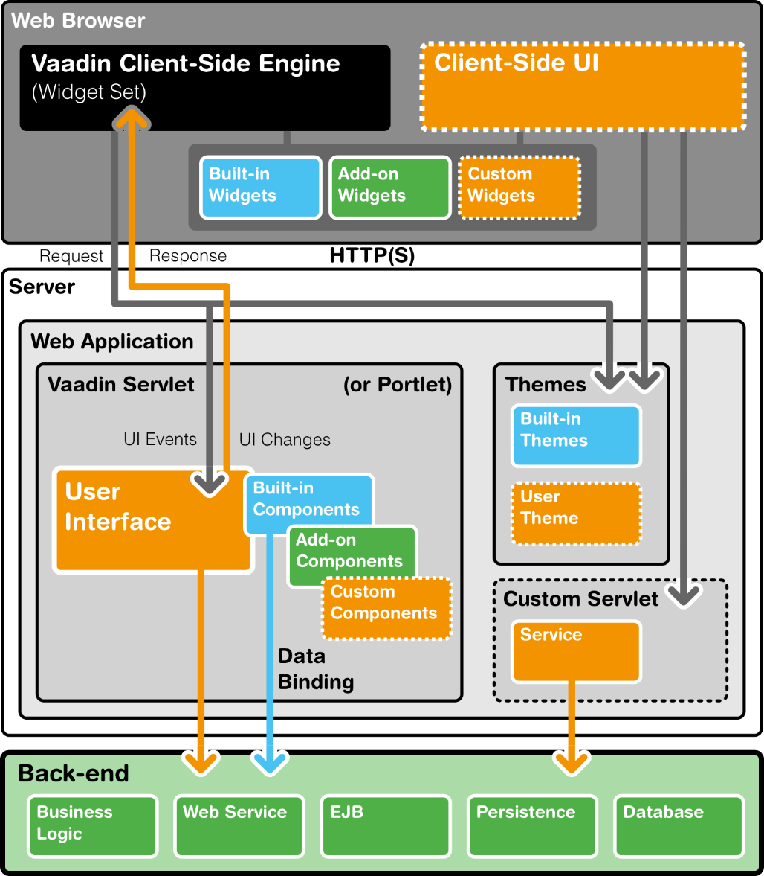
Vaadin Architektur

Slide 5
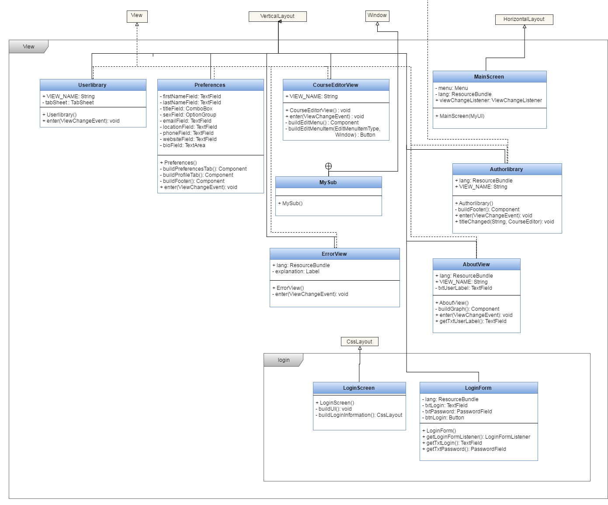
Paket View
Darstellung der Benutzeroberfläche und Entgegennahme der Benutzerinteraktion
eigene Klasse für jede Benutzeransicht: Hauptansicht, Autorenbibliothek, Benutzerbibliothek, Einstellungen, Lernkurseditor, und Fehlermeldungen
“MainScreen“ vereint alle Ansichtsklasse
Wechseln zwischen den Ansichtsklassen per Navigator
LoginScreen

Slide 6
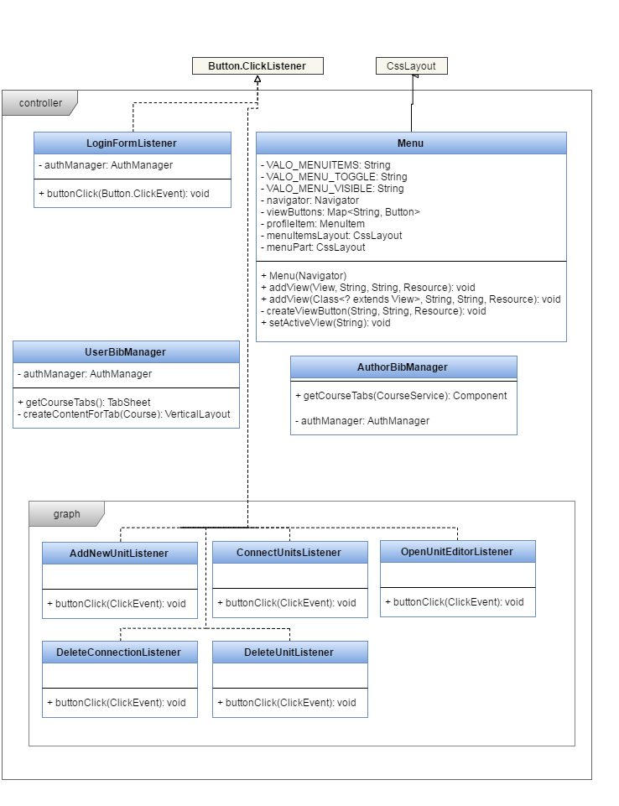
Paket Controller
Auslagern der Logik der UI
Navigation des MainScreens mittels der Menu Klasse
Eingegebene Userdaten werden mittels eines AuthenticationManagers überprüft:
-> im Erfolgsfall wechselt die UI zum MainScreen

Slide 7
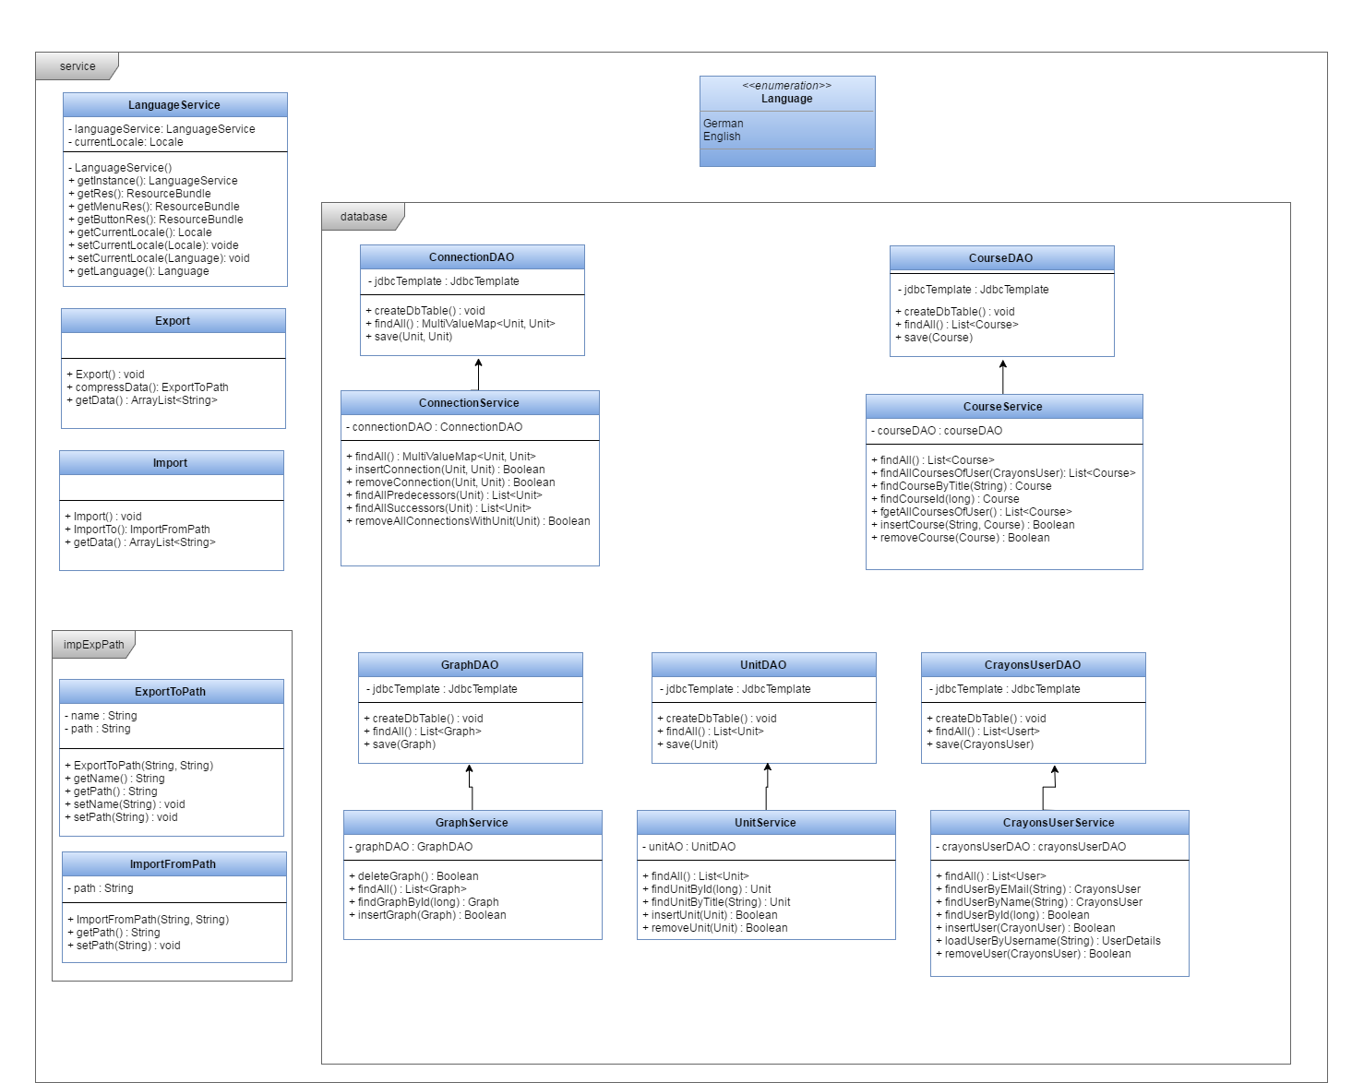
Paket Service
Steuerungslogik der Daten
DAO-Klassen: Zugriff auf die Datenbank
Service-Klassen: Schnittstellen zum senden und empfangen von Daten
DAOs/Services:
CrayonsUser
Course
Unit
Graph
Connection
LearningProgress
Language
Import, Export

Slide 8
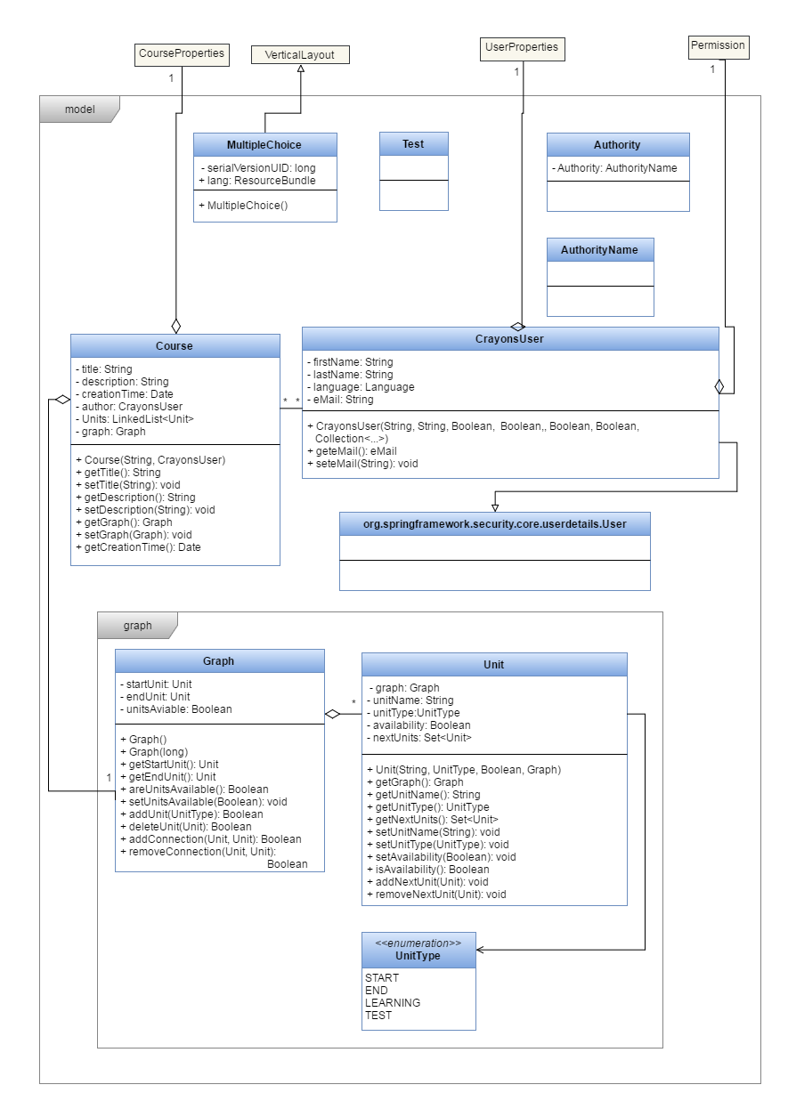
Paket Model
Definiert Datenbankeinheiten, die gespeichert werden müssen:
Course
CrayonsUser
UserProperties
Unit
Test
Graph
Authority
Stellt sie dem Service-Paket zur Verfügung

Slide 9
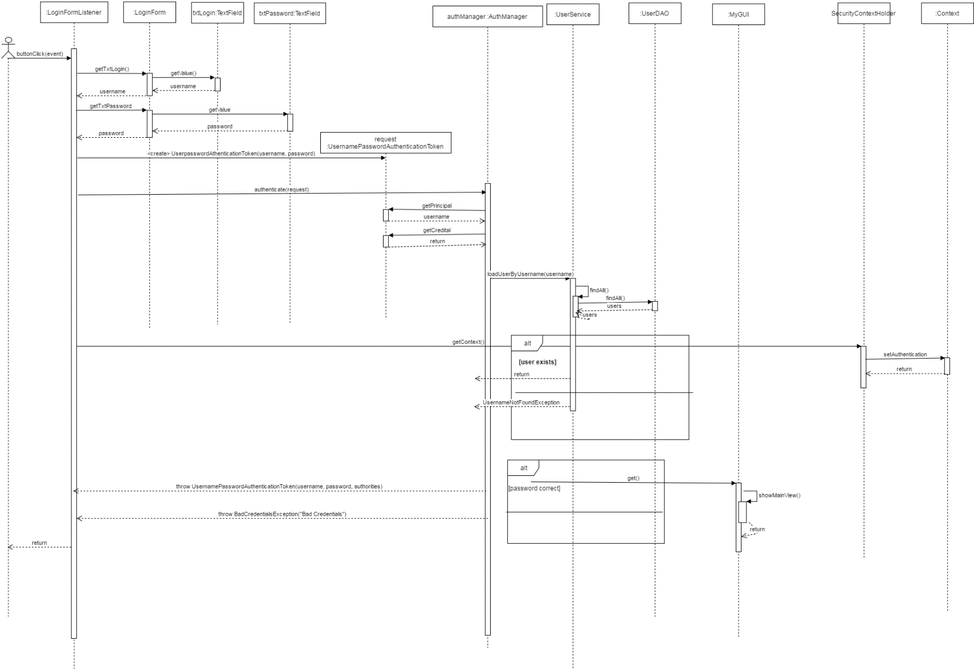
Architekturinteraktion am Login Beispiel

